Slide 1
§5 连续函数
例. 火箭升空时, 质量变化情形如图.
一般, 当 f (x)连续变化时, 其图形是一条连续曲线.
m
m₀
反之, 若 f (x)图形是一条连续曲线, f (x)则是连续变化的.
o
t₀
t

Slide 2
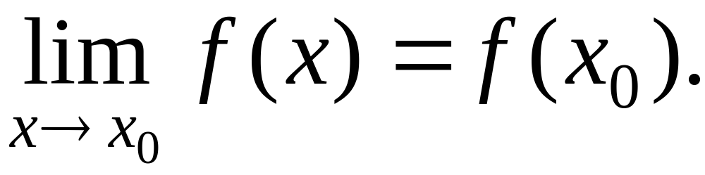
y
y = ϕ(x)
y
y = f (x)
B
f (x₀)
A
y
y
y
y
y
y
o
x
x₀
x
x₀
x
x
o
x
x
x→ x₀
x→ x₀
从图上可看出, ϕ(x)在x₀间断. 但f (x)在x₀连续.
ϕ(x)在x₀的极限不存在, 而

Slide 3
1. 连续函数的定义
定义1. 设f (x)在(a,b)内有定义.若在一点 x₀∈(a,b) 处函数y=f(x)有双侧极限,且极限值等于函数值f(x₀),即
则称y=f (x)在x₀ 连续.
若y=f (x)在(a,b)的每一点都连续,则称它在(a,b)上连续.

Slide 4
连续定义的ε−δ 语言说法:
若对∀ε >0, ∃δ>0,使得当|x−x₀|<δ时,
对应的函数值f (x)满足| f (x) − f (x₀) |<ε
则称f (x)在x₀处连续.
注: 与极限定义比较, 将"a"换成" f (x₀)"
将"0<|x−x₀|<δ "换成" |x−x₀|<δ ".

Slide 5
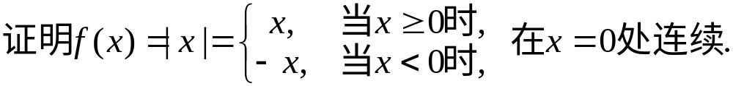
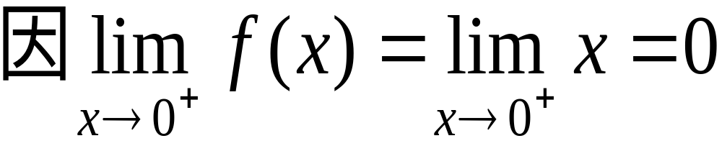
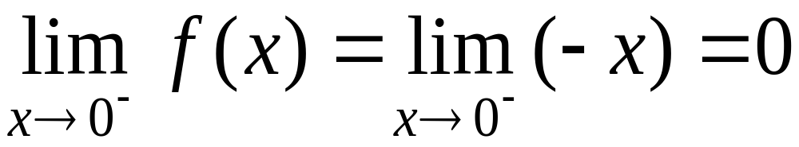
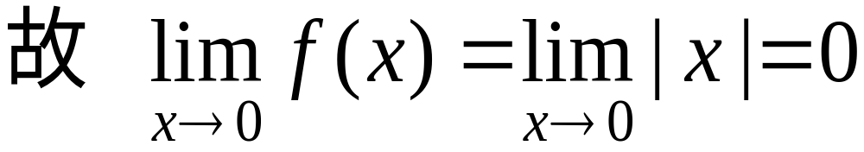
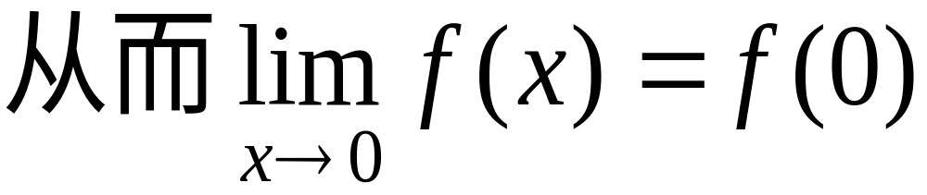
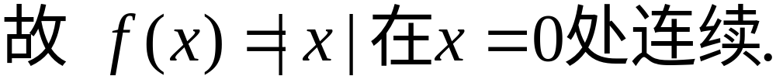
例1.
证:
y
f (x) = |x|.
又因为f (0)=0.
o
x

Slide 6
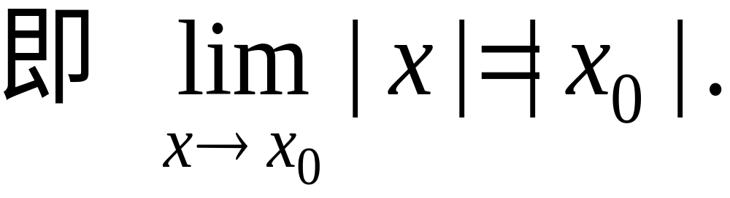
如图
y
f (x) = |x|
o
x
还可得到, |x|在任何点x₀处连续.

Slide 7
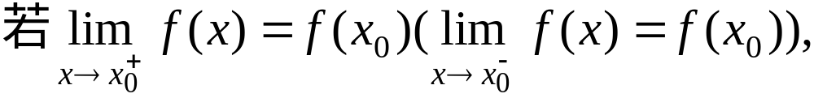
定义2.
设f (x)在x₀的某右邻域(某左邻域)内有定义,
则称f (x)在x₀处右(左)连续.

Slide 8
定理1. f (x)在x₀处连续⇔ f (x)在x₀左连续且右连续.

Slide 9
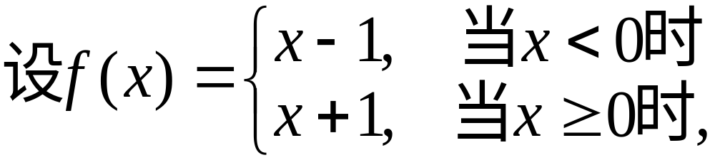
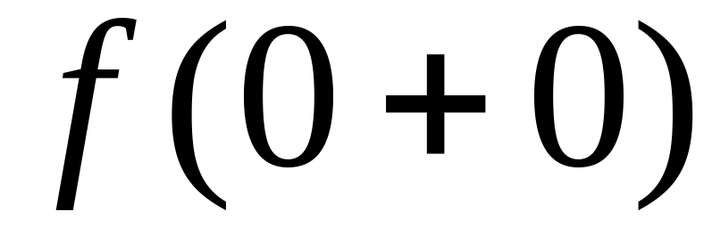
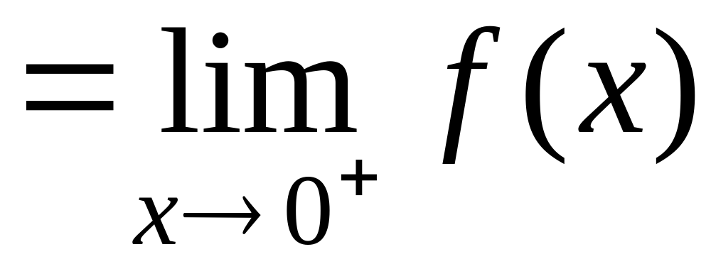
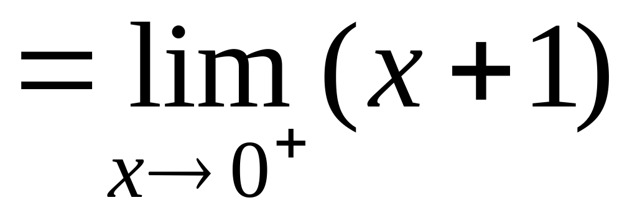
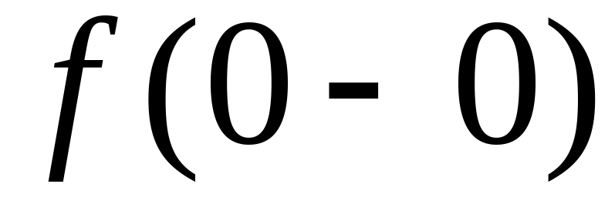
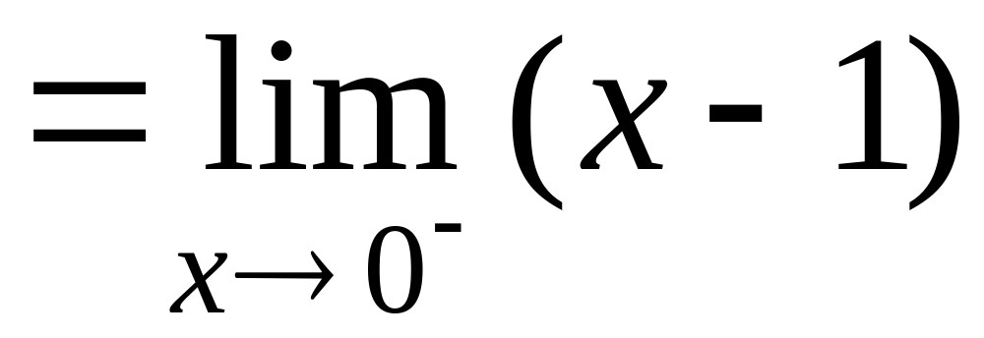
例2.
问f (x)在x=0是否连续.
解: f (0)=1
=1
右连续.
= –1
≠ f (0)
不左连续.
y
y=f (x)
故, f (x)在x=0间断.
1
图形为
o
x
–1

Slide 10
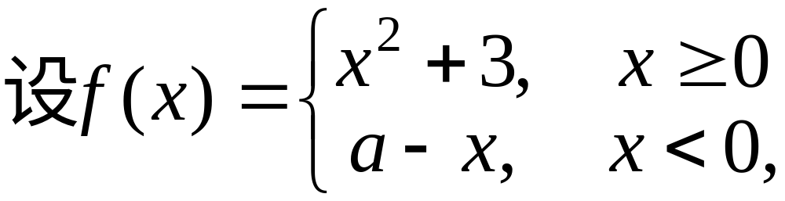
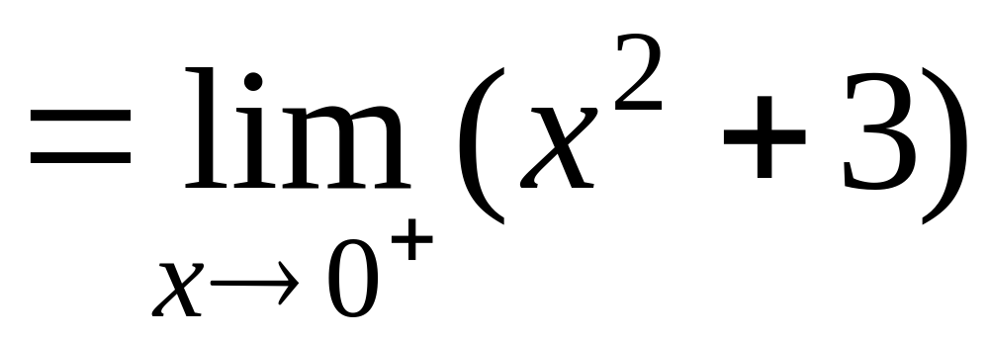
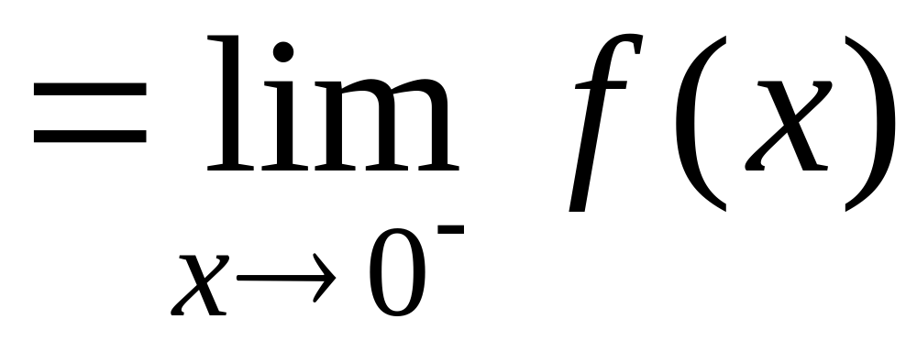
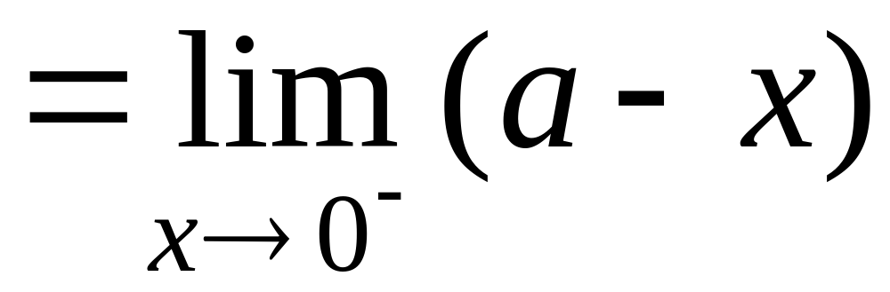
例3.
问a为何值时,
f (x)在x=0连续.
解: f (0)=3
= 3
f (x)在 x = 0右连续.
= a
为使f (x)在x=0连续, 必须 f (0–0)=f (0)=f (0+0)
即, a=3.
故, a=3时, f (x)在x=0连续.

Slide 11
定义: y=f (x)在区间[a, b]连续
若f (x)在(a, b)内连续,且f (x)在x=a右连续.在x=b左连续.则称f (x)在闭区间[a, b]上连续.
记作 f (x)∈C[a, b].

Slide 12
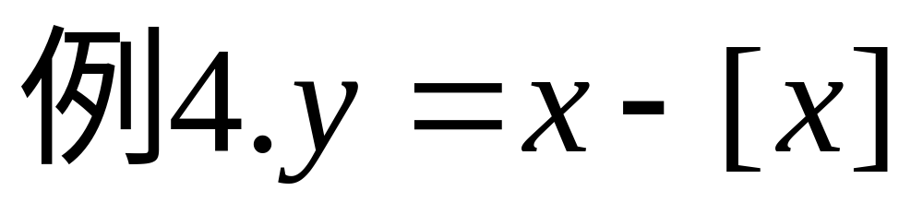
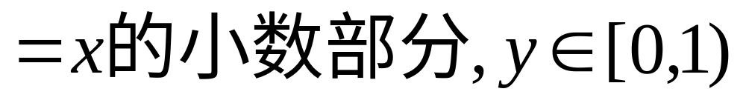
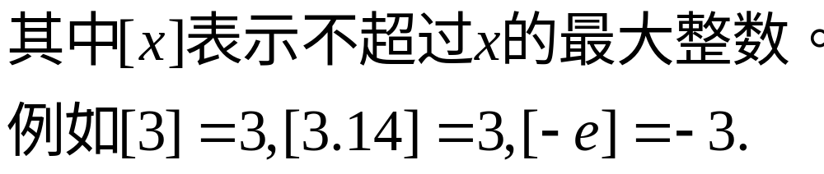
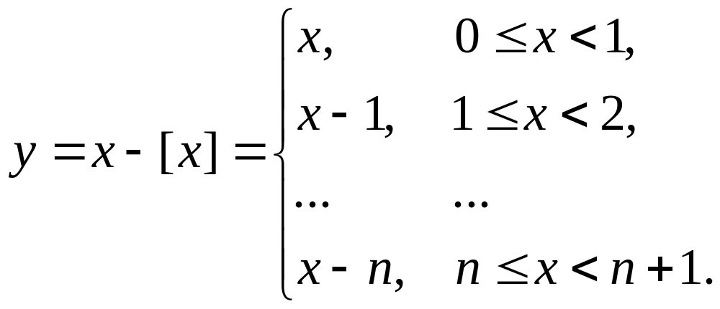
y
1
-1
O
1
2
x

Slide 13
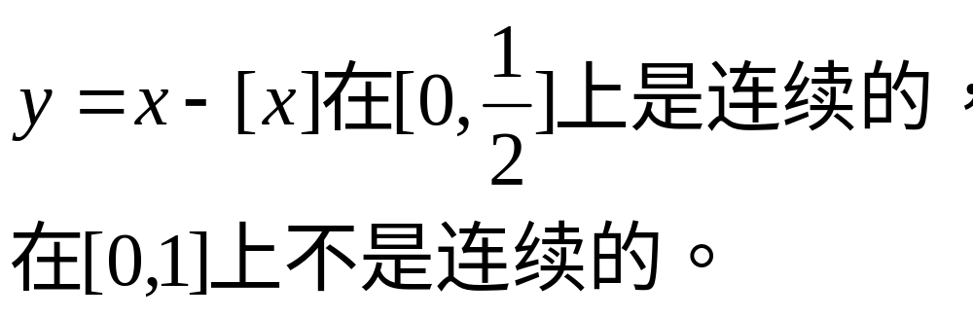
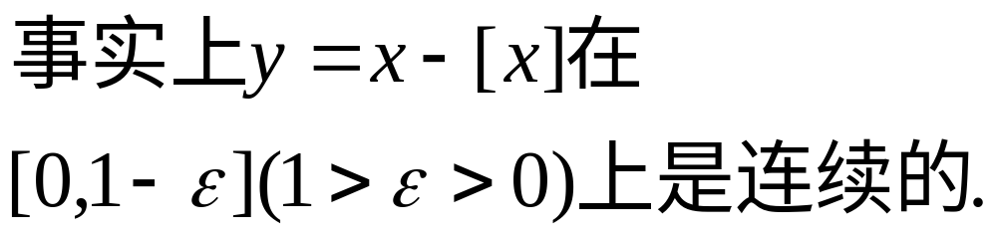
y
1
-1
O
1
2
x

Slide 14
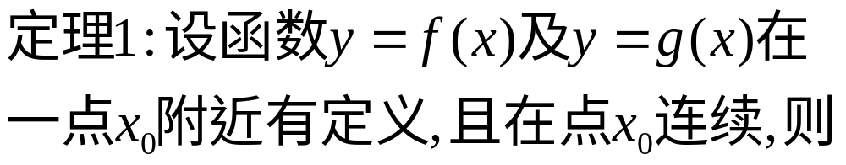
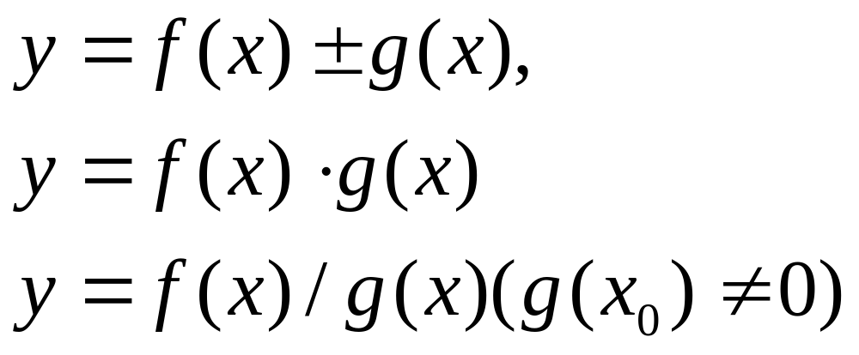
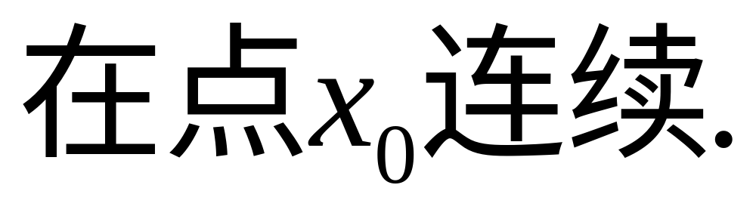
连续函数的和、差、积、商的连续性

Slide 15
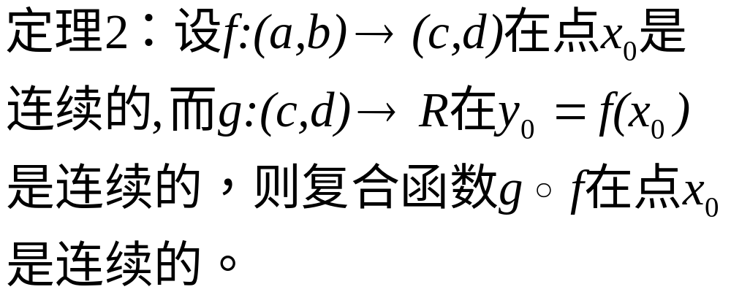
2.复合函数的连续性

Slide 16
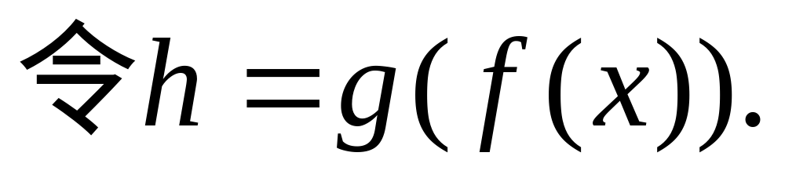
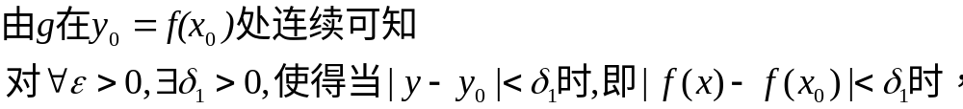
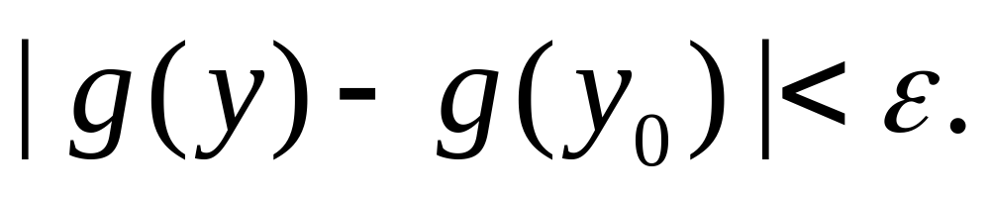
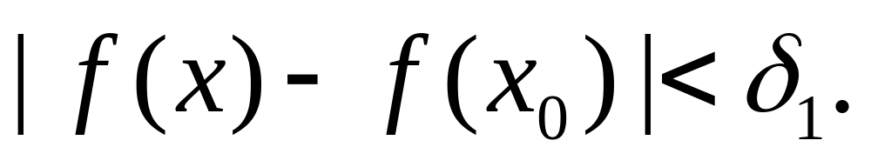
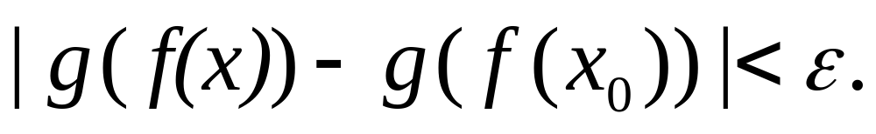
定理2的证明：

Slide 17
g(y_{o})- ε
g(y_{o})
g(y_{o})+ε
y_{o}
y_{o}-δ₁
y_{o}+δ₁
x_{o}
x_{o}-δ
x_{o}+δ

Slide 18
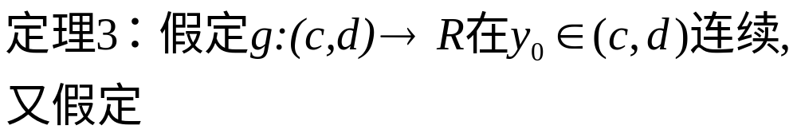
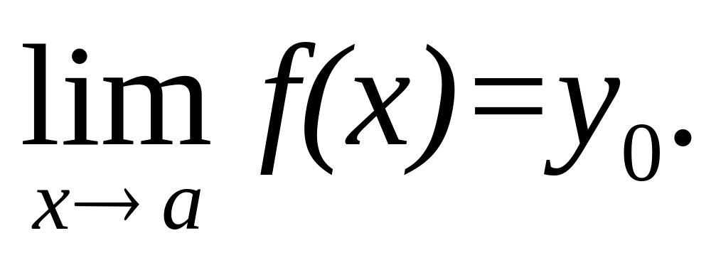
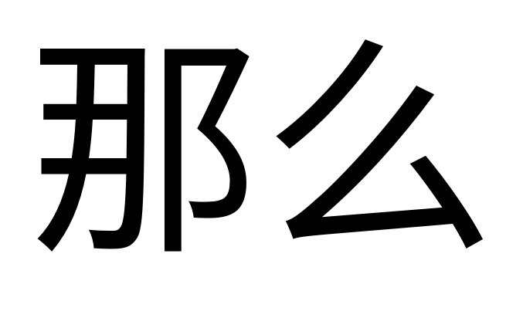
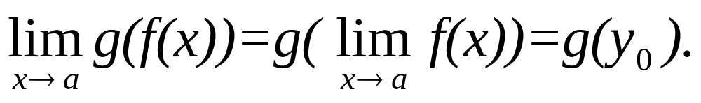
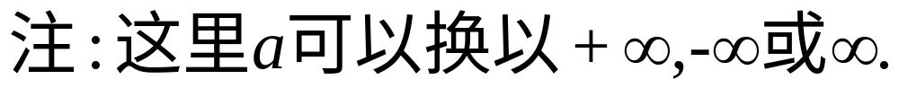
2.复合函数的连续性

Slide 19
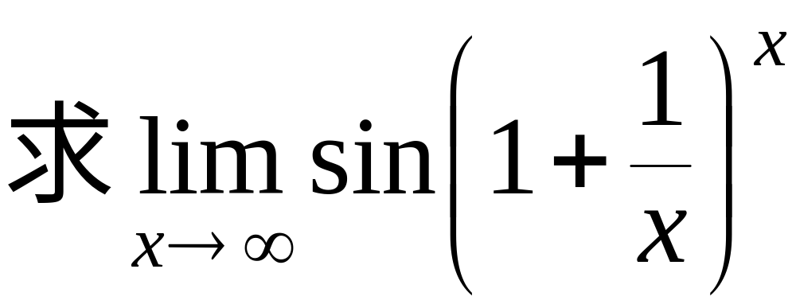
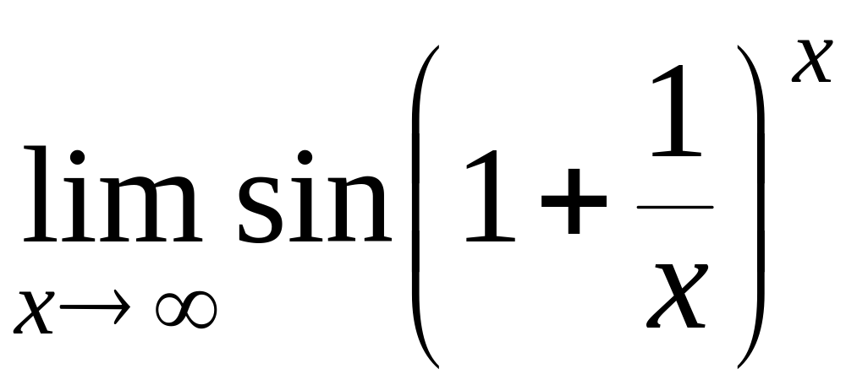
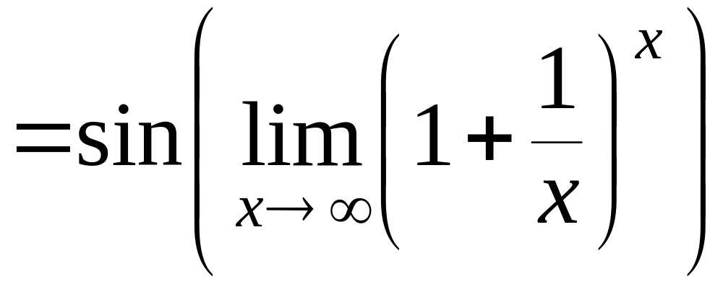
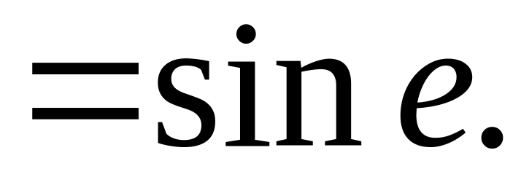
例4.
解:

Slide 20
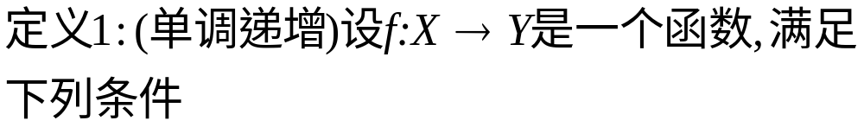
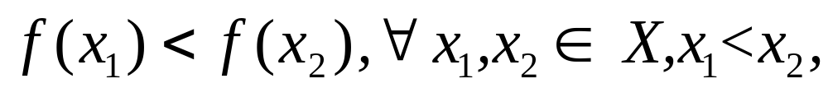
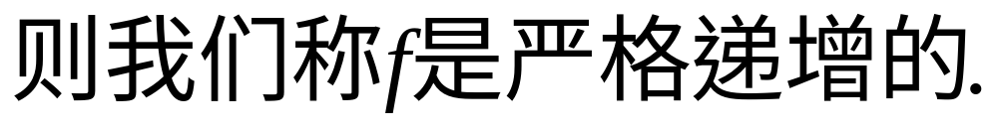
3.反函数的连续性

Slide 21

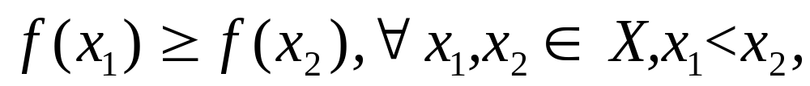
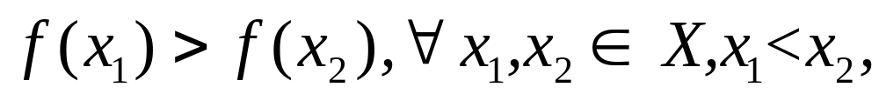
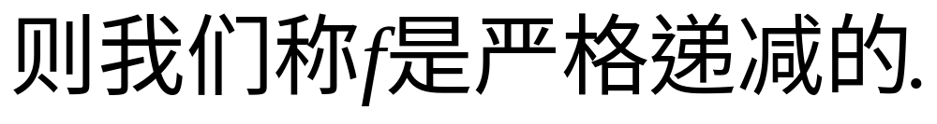

Slide 22
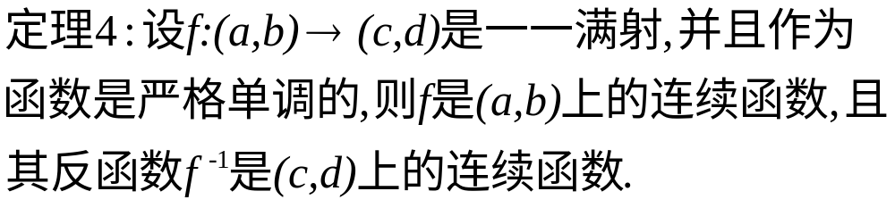
3.反函数的连续性
引理1

Slide 23



引理1的证明

Slide 24





b
f(x)
y_{o}+ε
y_{o}
y_{o}-ε
c
O
a
x₁
x₀
x₂
b
x

Slide 25



b
f(x)
y_{o}+ε
y_{o}
y_{o}-ε
c
O
a
x₁
x₀
x₂
b
x

Slide 26

注意：

Slide 27




例5.
例6.

Slide 28


称形如y=[f (x)]^{g(x)}的函数为幂指函数, 其中f (x)>0.
根据对数恒等式 y=e^{lny}, y >0, 有[f (x)]^{gx} = e^{g(x) ·lnf (x)},
因此, 当f (x), g(x)均连续时, [f (x)]^{g (x)}也连续.
即,
则

Slide 29






例7.
若 limf (x) = A > 0. limg(x) = B, 存在.

Slide 30

例8.
= 2¹ = 2

Slide 31



例9.
y
1
0
x

Slide 32



例10.
y
1
0
1
x

Slide 33
若limf (x)=1, limg(x)= ∞, 称lim[f (x)]^{g(x)} 为“ 1∞ ”型极限问题.
若limf (x)=0, limg(x)= 0, 称lim[f (x)]^{g(x)} 为“ 0⁰ ”型极限问题.
若limf (x)= ∞, limg(x)= 0, 称lim[f (x)]^{g(x)} 为“ ∞⁰ ”型极限问题.
“ 1∞ ”, “ 0⁰ ”和“ ∞⁰ ”型都不一定是无穷小量, 也不一定是无穷大量, 更不一定是1.

Slide 34

例如: “ 1∞ ”型

Slide 35

例如: “0⁰”型

Slide 36

例如: “ ∞⁰ ”型

Slide 37




例11.
解: “ 1∞ ”型,
原式 =

Slide 38

4.间断点的分类

Slide 39


Slide 40



y
可去间断点
1
O
x

Slide 41


第二类间断点

Slide 42
习题1.5
作业P59
4.（1）
5.（1）（3）
7.（4）

Slide 43


§6 闭区间上连续函数的性质

Slide 44
y
证：令 ϕ (x)=f (x)−C
B
C
则 ϕ (x)∈C([a, b]) .
A
x
 C在A，B之间
a
ξ
O
ξ
ξ
b
∴ ϕ (a)⋅ϕ (b) = (f (a)−C)⋅(f (b) − C)
＝(A−C)(B−C)<0
故, 由根存在定理，至少存在一点ξ∈(a, b)使
ϕ (x)= 0，即 f (x) = C .

Slide 45
推论： 根存在定理(零点定理)
设 f (x)∈C ([a, b])，且f (a) f (b)<0，则至少存在一点ξ∈(a, b)，使得 f (ξ )＝0.
y
f (b)
y=f (x)
b
x
O
a
f (a)

Slide 46
证明的思想方法是等分区间法(区间套法)：将区间[a, b]等分为[a, a₁]和[a₁, b], 在这两个区间中选择与[a, b]性质相同的一个，例如，若f (a₁)f (b)<0, 则选取[a₁, b], 然后，对[a₁, b]进行等分，并进行选择，又得一个新的小区间. 如此下去，小区间的长度趋于零，并且总保持区间端点值反号，由函数的连续性，这些小区间的左端点或右端点构成的数列的极限值就是我们要求的ξ∈(a, b).

Slide 47


§6 闭区间上连续函数的性质

Slide 48
设f (x)∈C([a, b])，则
(i) f (x)在[a, b]上为单调函数时
y
y
y
y
O
a
b
x
O
a
b
x
O
a
b
x
O
a
b
x

Slide 49




此时，函数 f (x)恰好在 [a, b]的端点a和b取到最大值和最小值.
y=f (x)↑[a, b], 则
y=f (x)↓[a, b], 则

Slide 50
(ii) y = f (x) 为一般的连续函数时，如图中所示，
y
m_{b}
m_{a3}
m_{a1}
y = f (x)
m_{a5}
m_{a}
m_{a2}
m_{a6}
x
a
a₁
a₂
a₃
a₄
a₅
a₆
b
m_{a4}

Slide 51
在定理中，闭区间的条件是很重要的，例如，y=x在(1, 3)内连续，但它不能取到它的最大值和最小值.

Slide 52

§6 闭区间上连续函数的性质

Slide 53
证：  f (x)∈C([a, b])
∴ f (x)在 [a, b]上可取到它的最大值M和最小值m，
故 m≤ f (x) ≤ M x∈[a, b]
令 M* = max {|m|, |M|}, 则
| f (x)| ≤ max M* x∈[a, b]
即 f (x)在[a, b]上有界.

Slide 54
推论：设 f (x)∈C([a, b])，则f (x)取得介于其在[a, b] 上的最大值M和最小值m之间的任何值⋅
就是说，对任意的Ｃ，只要满足m≤C≤M, 则必存在ξ∈[a, b], 使得f (ξ)=C.

Slide 55




例2
或
y
y
η
η
a
x₁
x₃
ξ₁
O
x₂
ξ₂
x₃
b
x
a
x₁
O
ξ₁
x₂
ξ₂
b

Slide 56






Slide 57

反函数连续性
就是说，连续函数的反函数是连续函数.

Slide 58

例1：设 f (x)∈C([a, b])， a< x₁< x₂ <…< x_{n} < b , 证明: 至少存在一点ξ∈[x₁ , x_{n} ]，使得

Slide 59




证： f (x)∈C([a, b]).
∴有
m≤f (x_{i})≤ M.
从而
由介值定理，至少存在一点ξ∈(x₁ , x_{n} )，使
若 f (x₁)= f (x₂)＝…= f (x_{n}), 则可取ξ＝x₁或 ξ＝x_{n} .
综上所述，命题获证.

Slide 60
例2: 证明方程x⁵–3x =1, 在x=1与x=2之间至少有一根.
证： 令 f (x)= x⁵–3x–1，x∈[1, 2]
则 f (x)∈C([1, 2])
又 f (1)= –3， f (2)= 25，即 f (1)⋅ f (2) <0
故 至少存在一个ξ∈(1, 2)，使得 f (ξ )=0,
即 方程在x=1与 x=2之间至少有一根.

Slide 61
习题1.6
作业P62
3.
P63
7.（1）
23.（1）（3）

